Slide 1

questMe
ChatBot - Zwischenpräsentation
“A new way of communication”

Slide 2



Wer sind wir ?
Pavithra Sureshkumar
Frontend Dev
Ralf Zeller
Backend Dev
Kevin Sautner
Backend Dev

Slide 3


Was ist ein ChatBot ?
Bist du ein Roboter ?
Ich bin ...

Slide 4
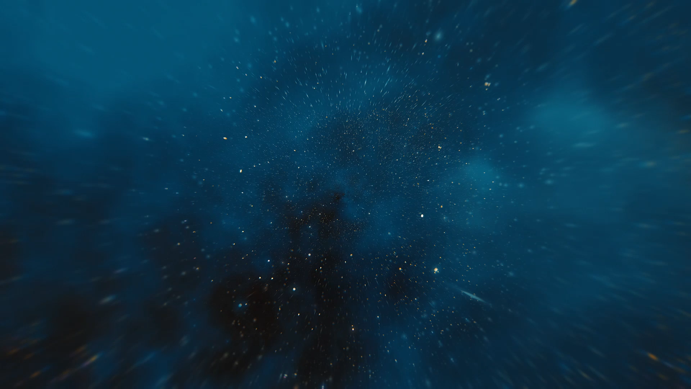

Slide 5
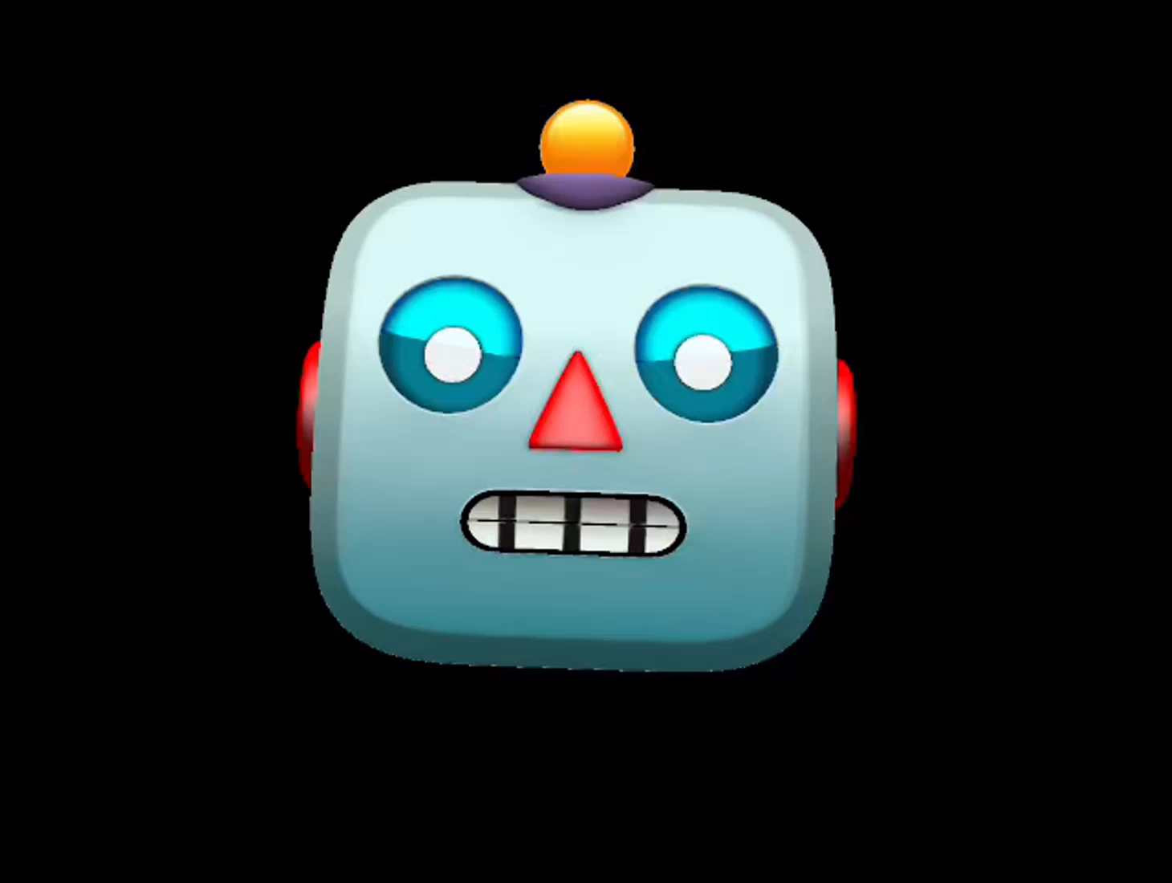

Slide 6
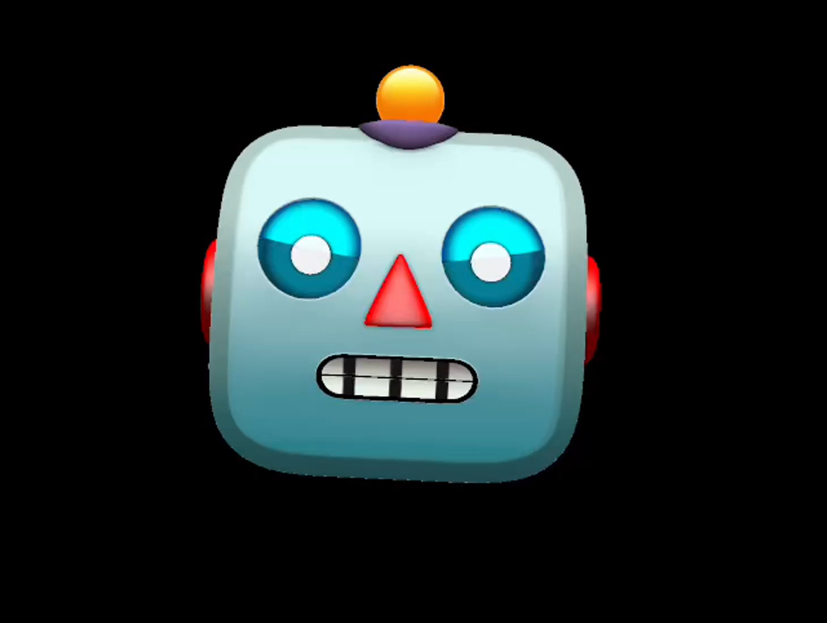

Slide 7
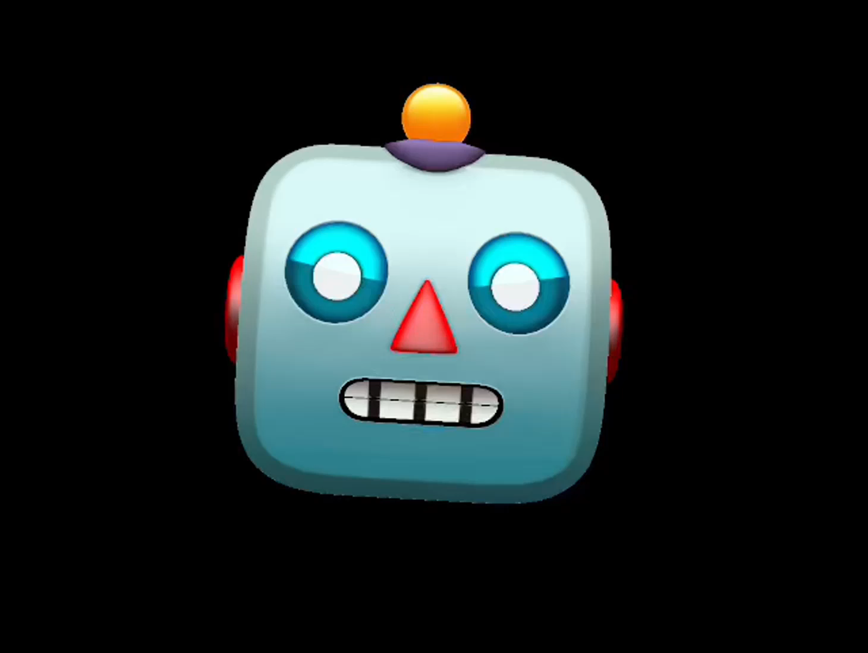

Slide 8
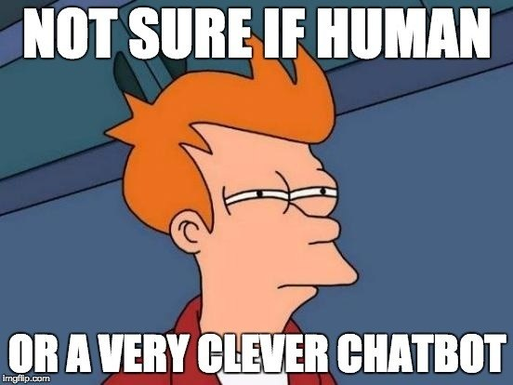
Was ist ein ChatBot ?

Slide 9
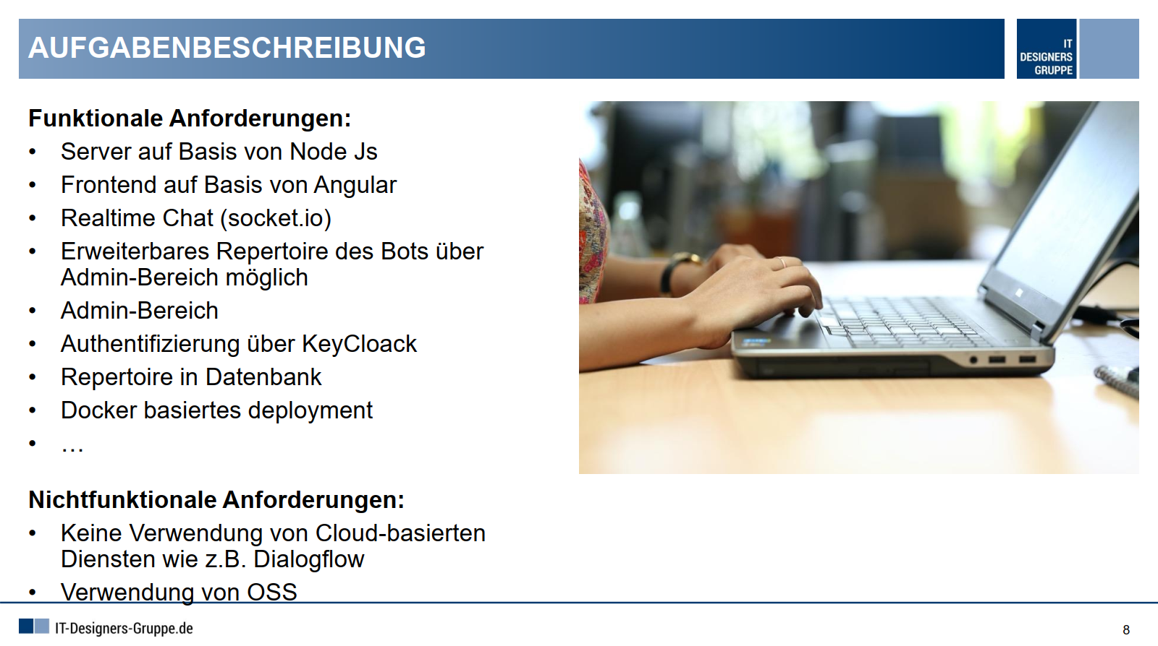
Unsere Aufgabe

Slide 10
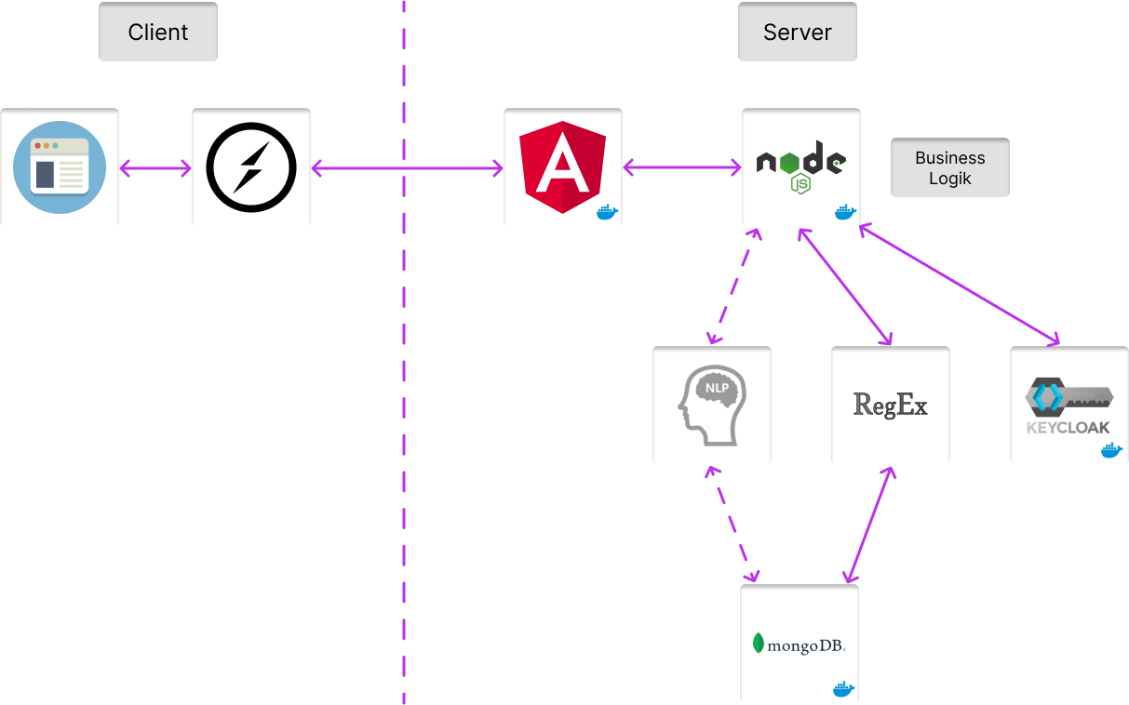
Technologien

Slide 11




Technologien
Webbrowser
Zugang zum ChatBot
Node.js
Business Logik des Servers
Socket.io
Bidirektionale Kommunikation
Angular
Visuelle Präsentation

Slide 12




Technologien
mongoDB
Repertoire des ChatBots
Keycloak.js
Sicherheit des ChatBots
Regular
Expression
Logik zur Übersetzung des Chats
NLP
Optional erweiterbar

Slide 13
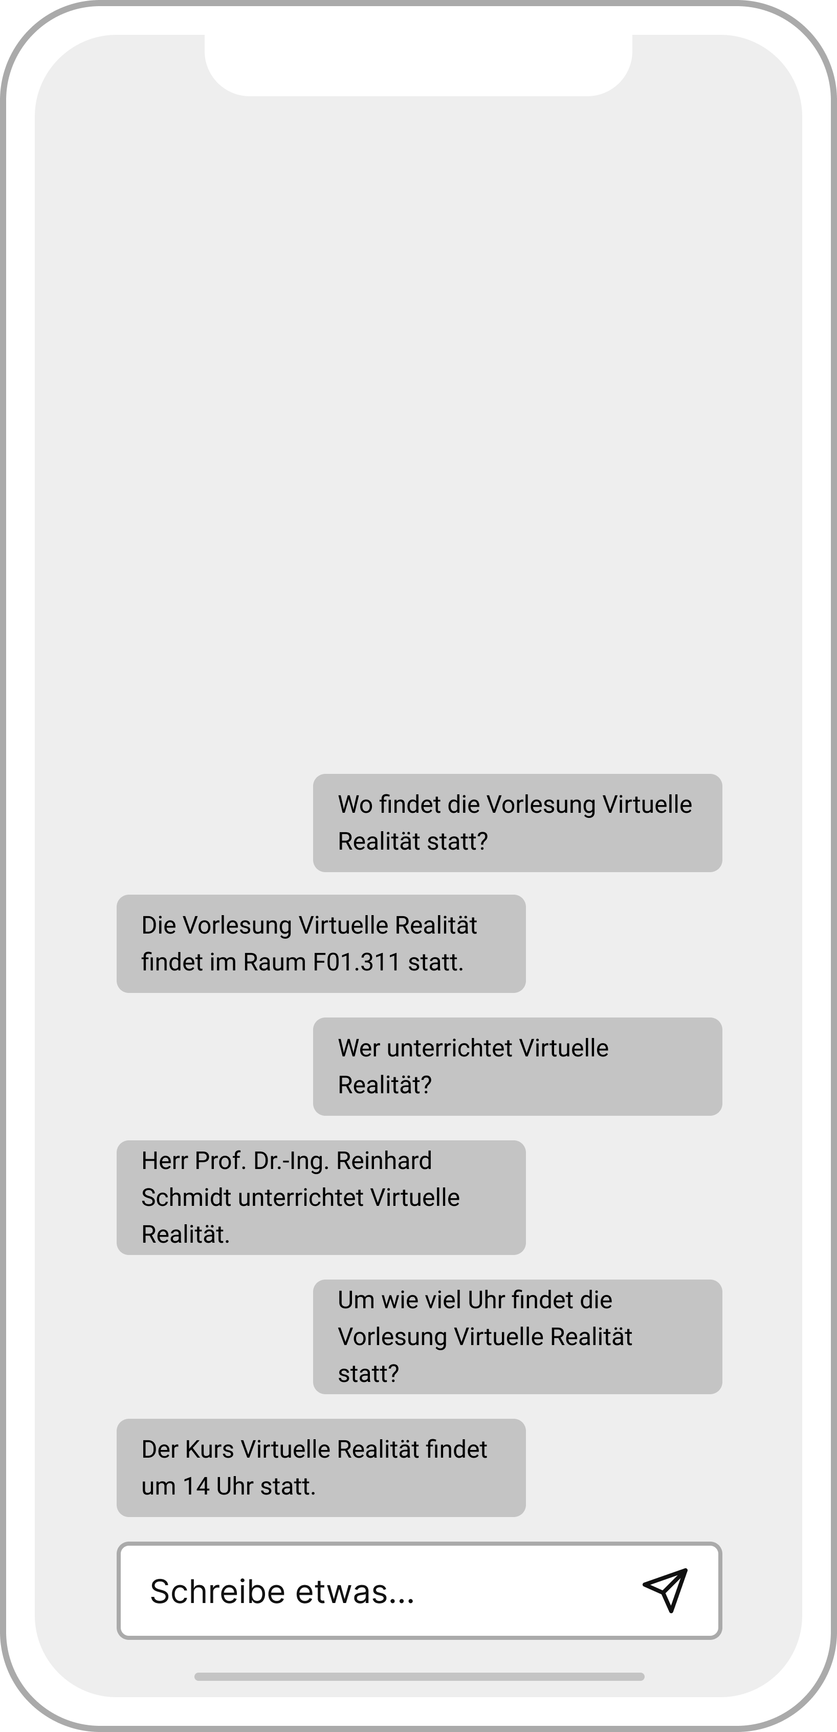
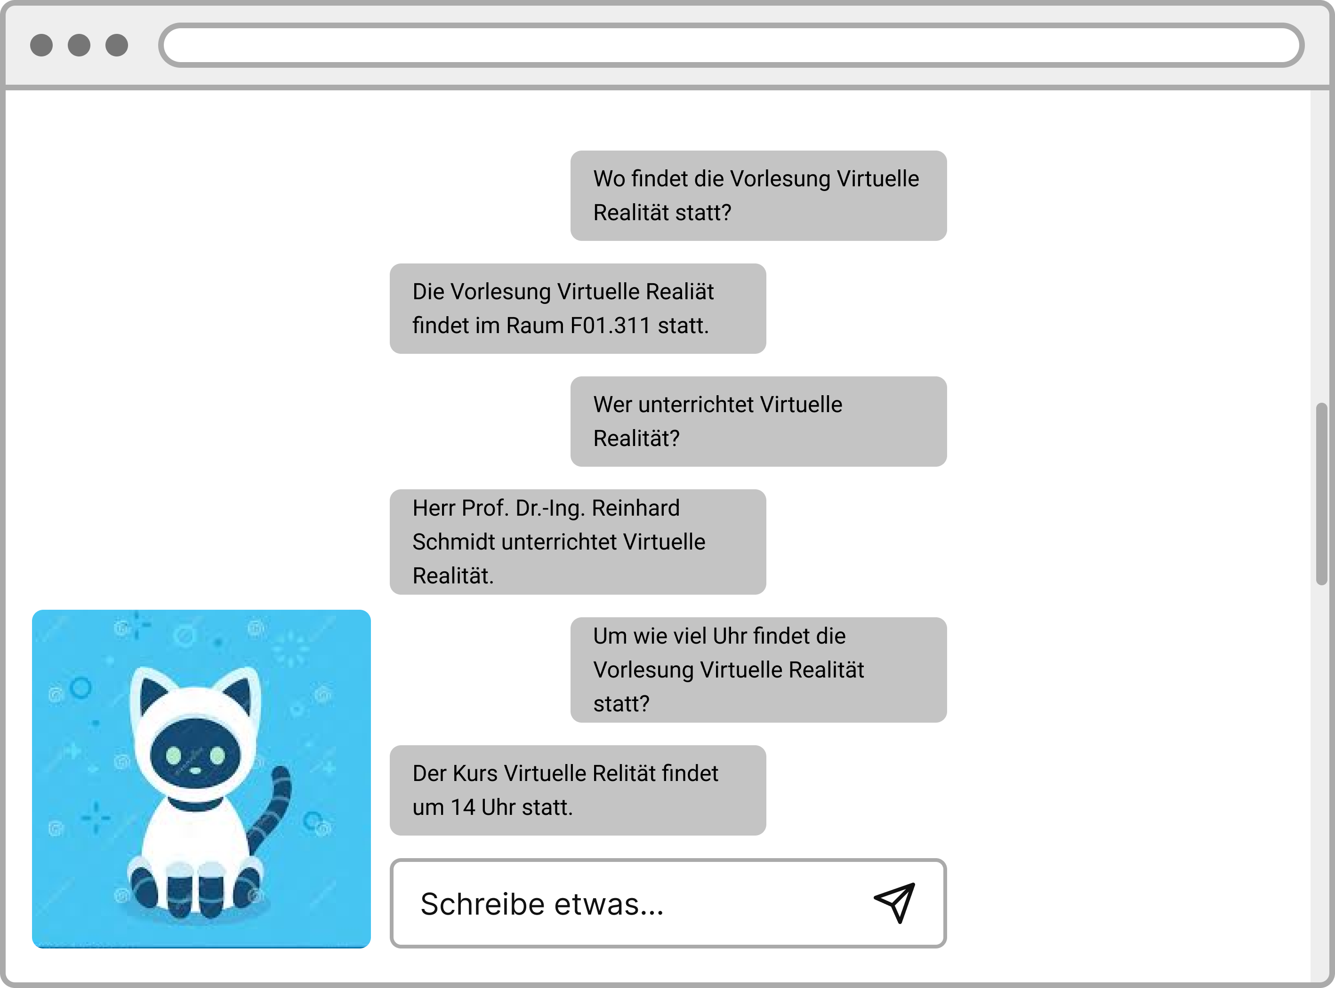
UI Design – Chatfenster

Slide 14
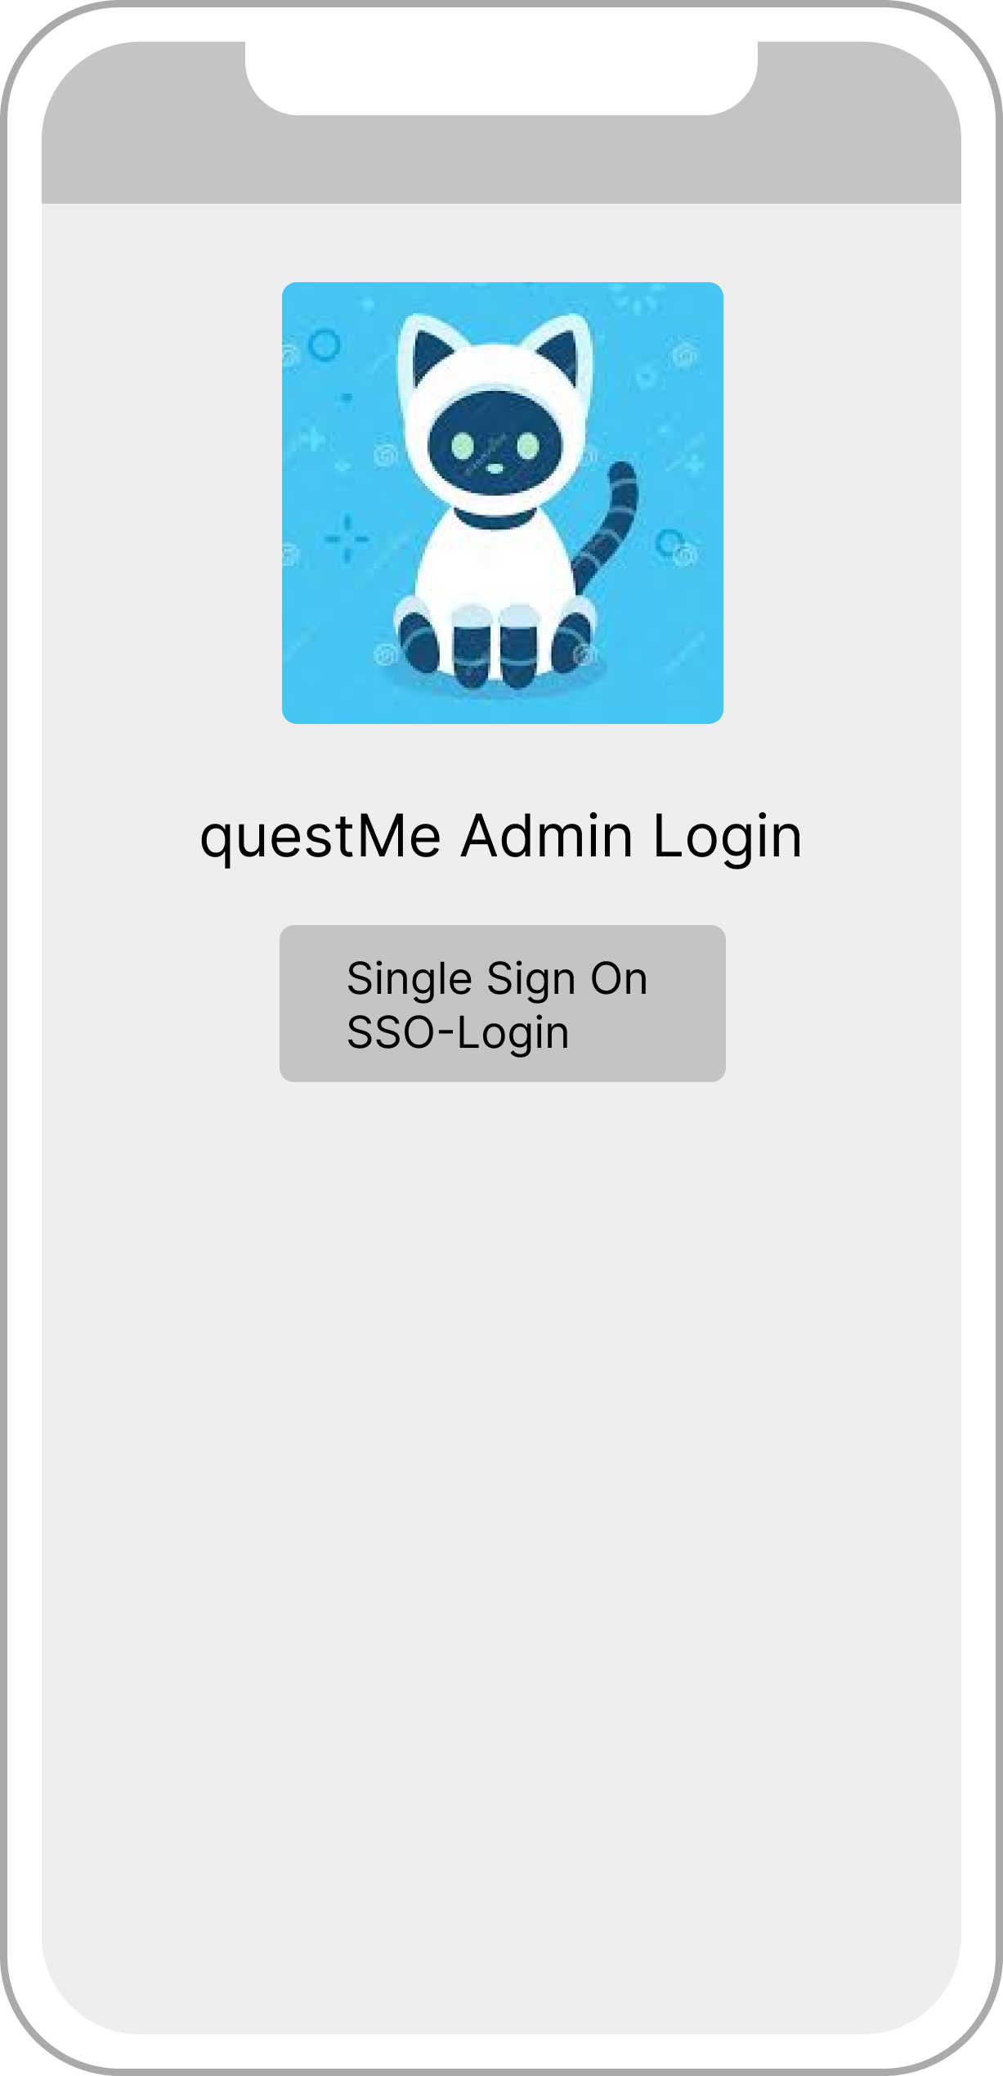
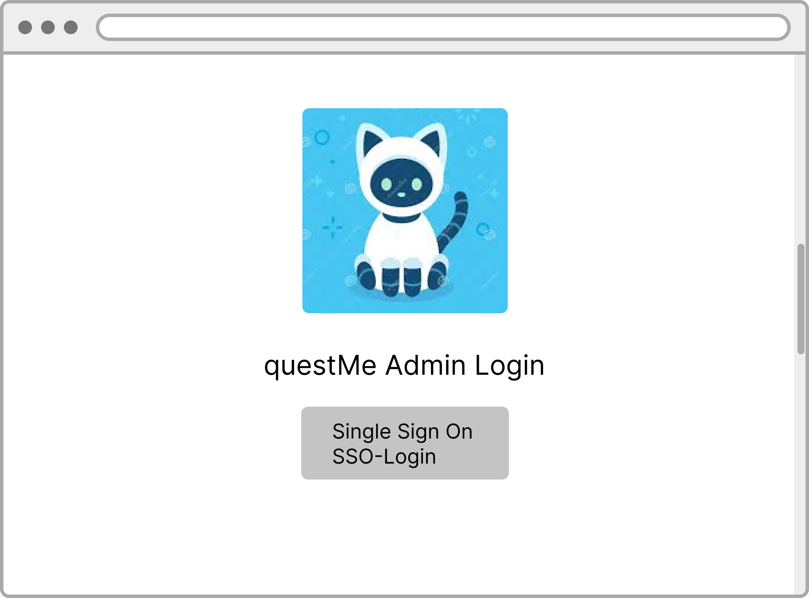
UI Design – Login Admin

Slide 15
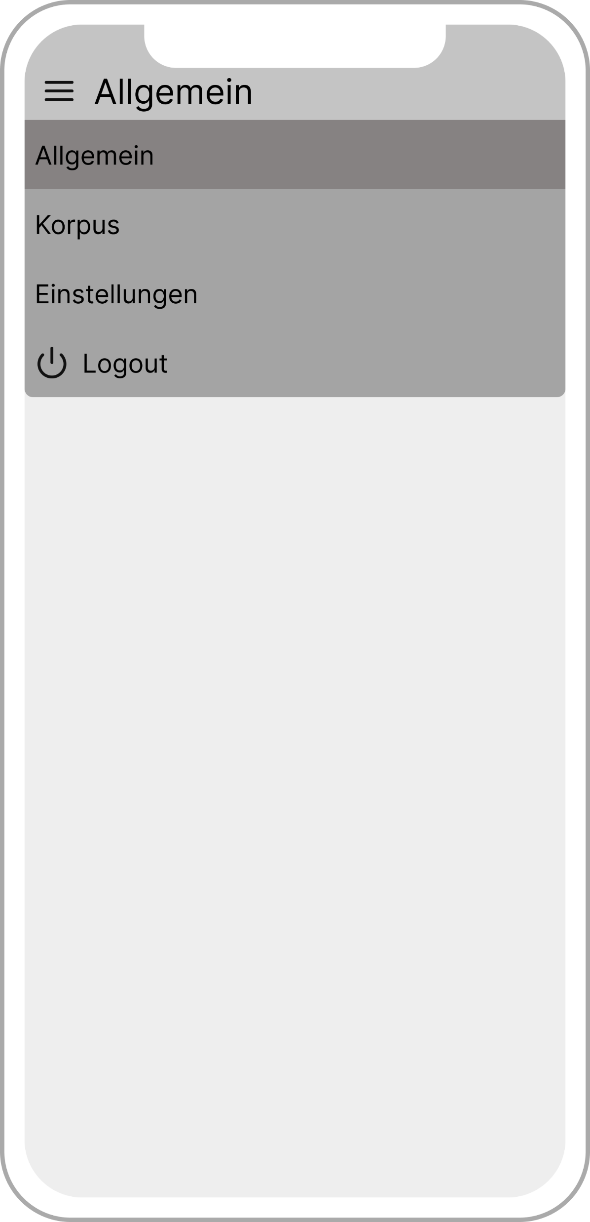
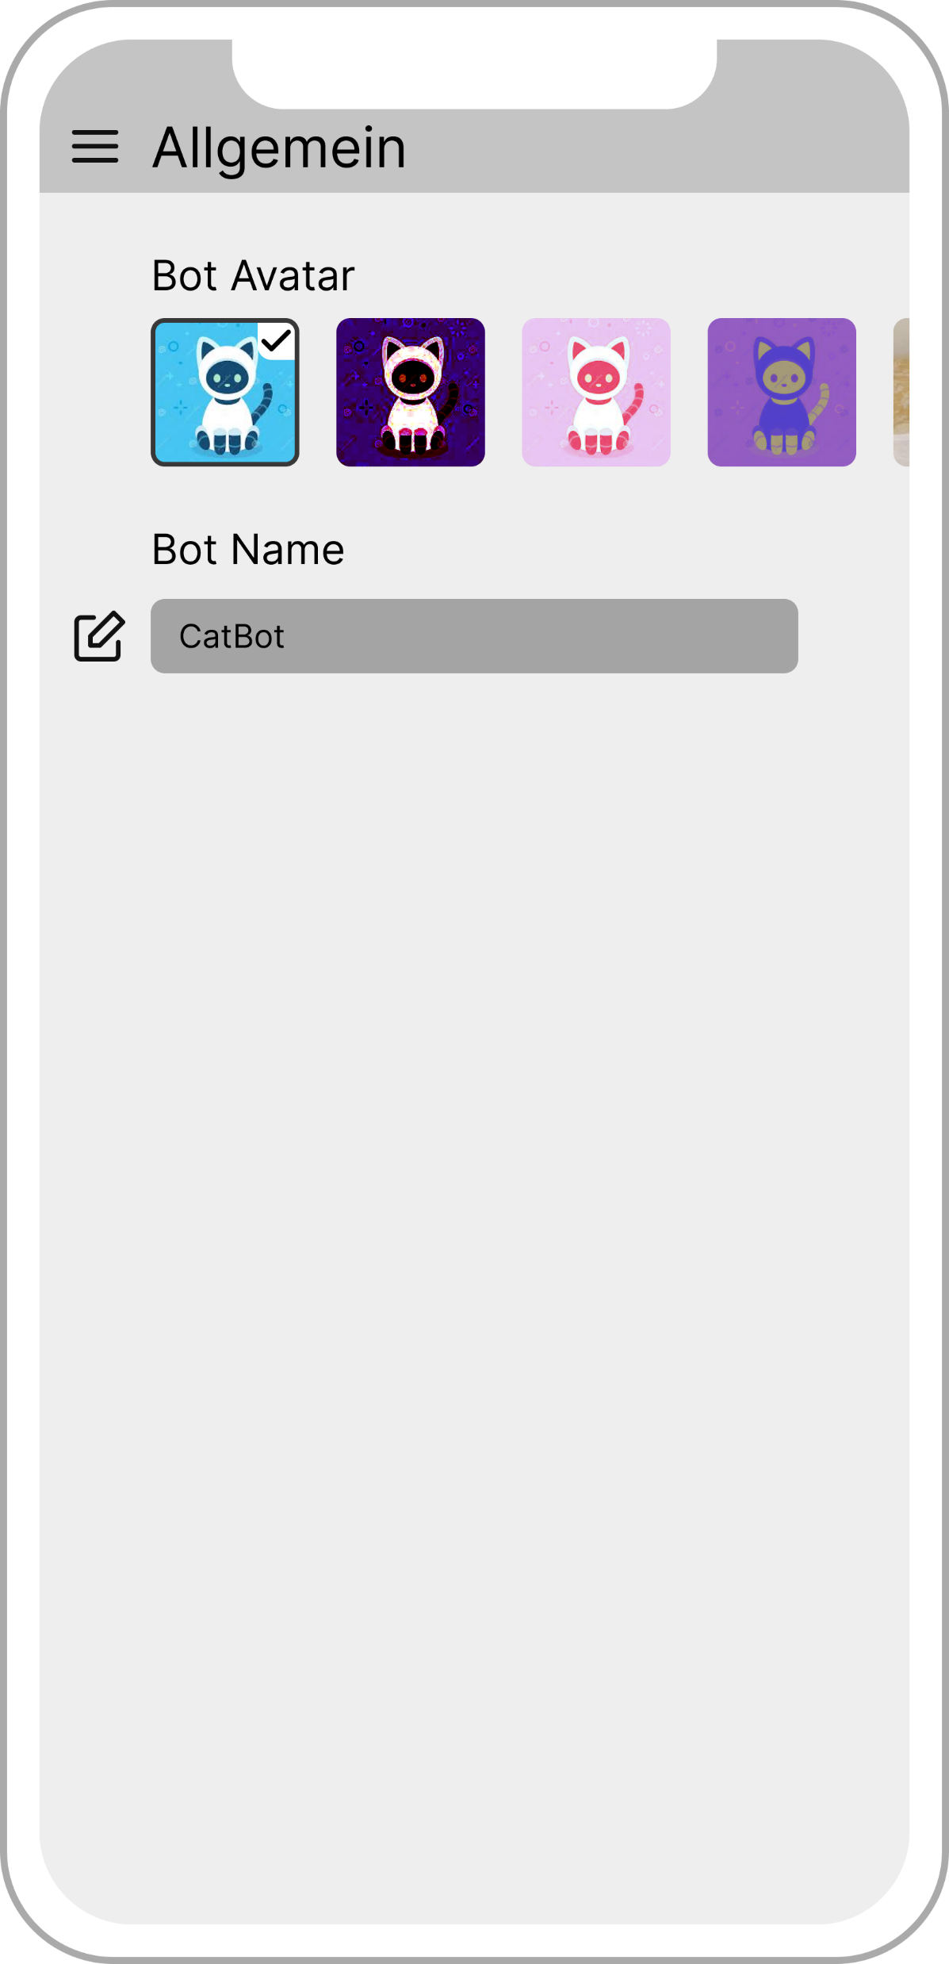
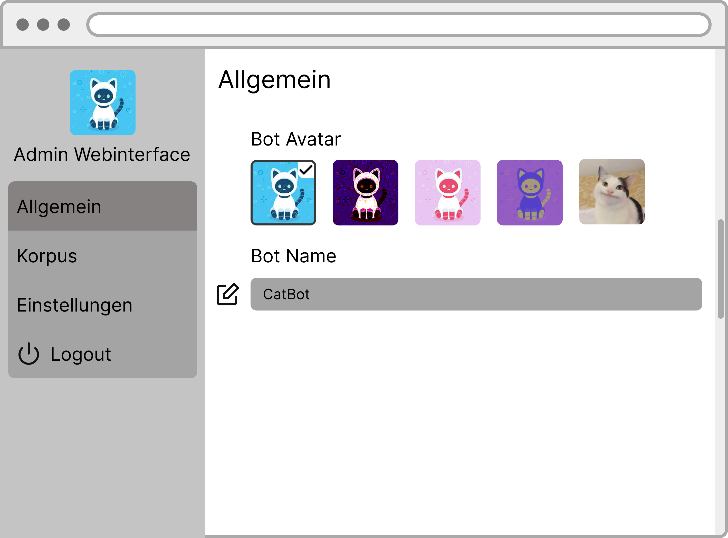
UI Design – Allgemein
Admin Interface

Slide 16
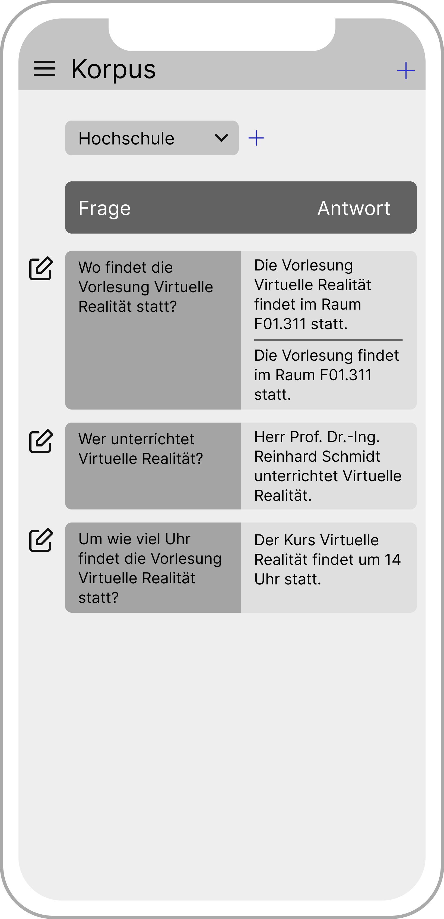
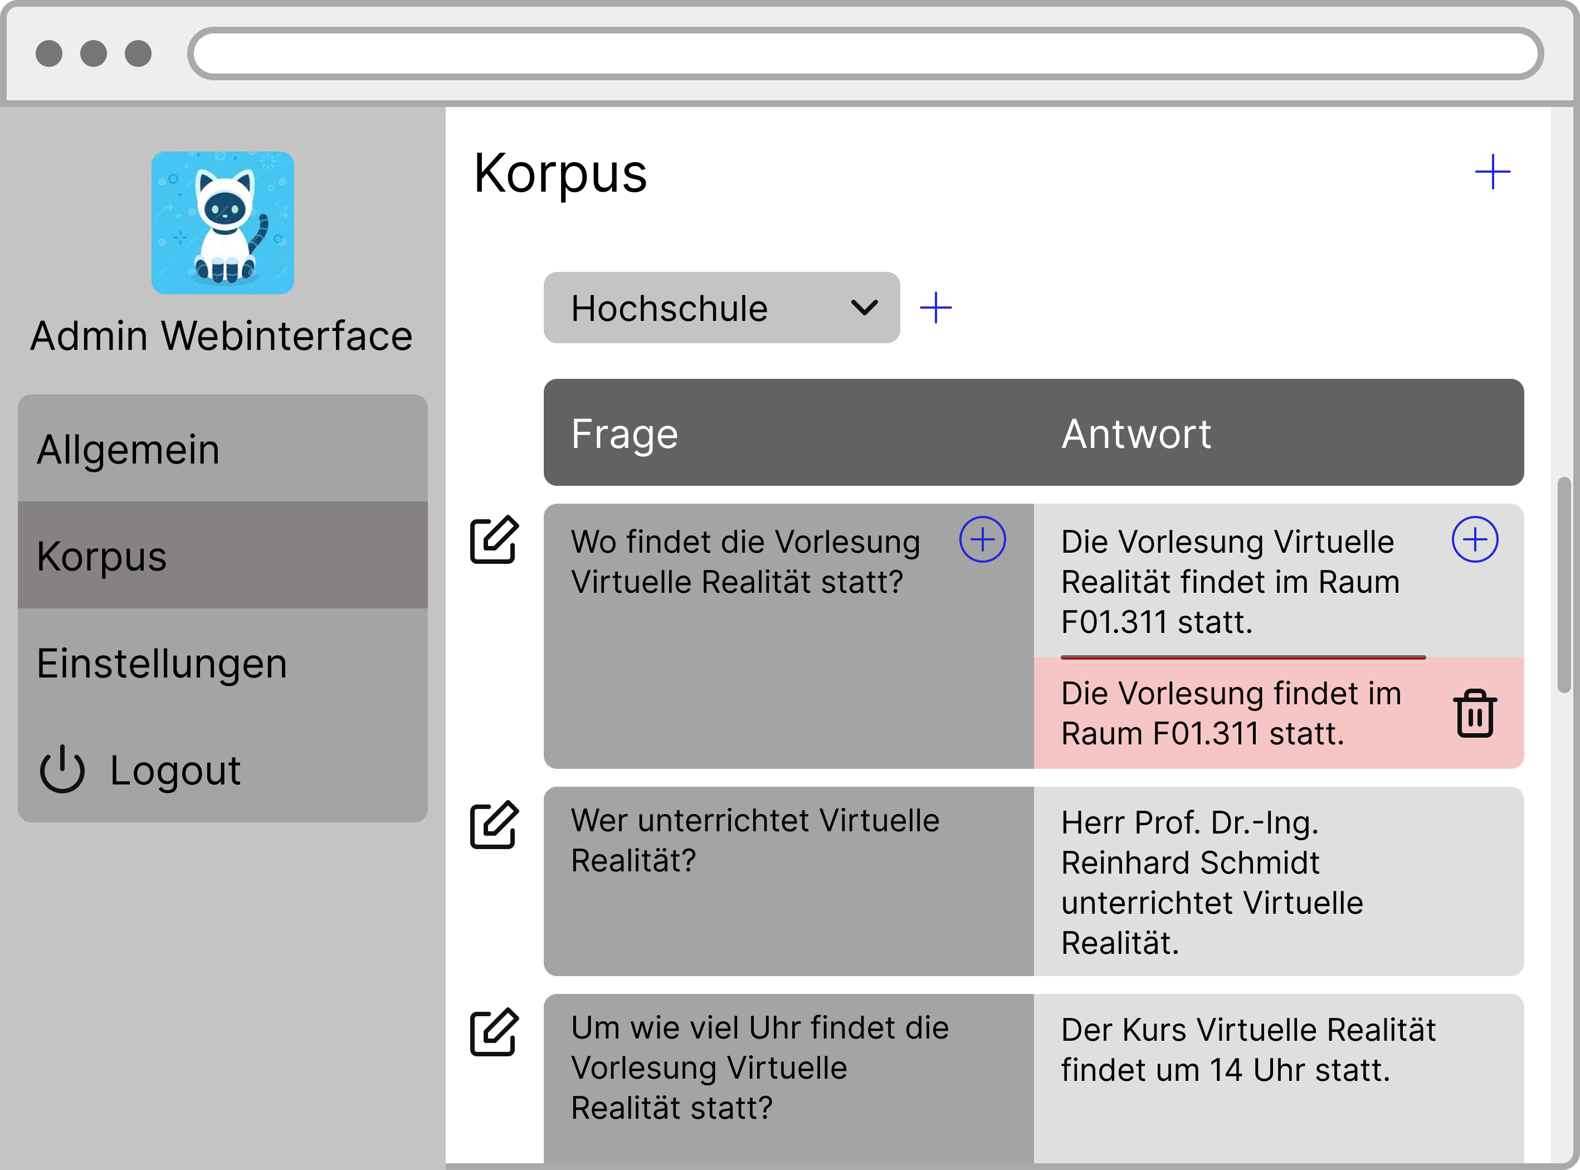
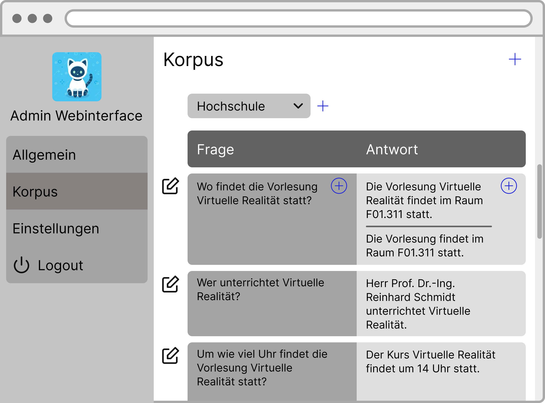
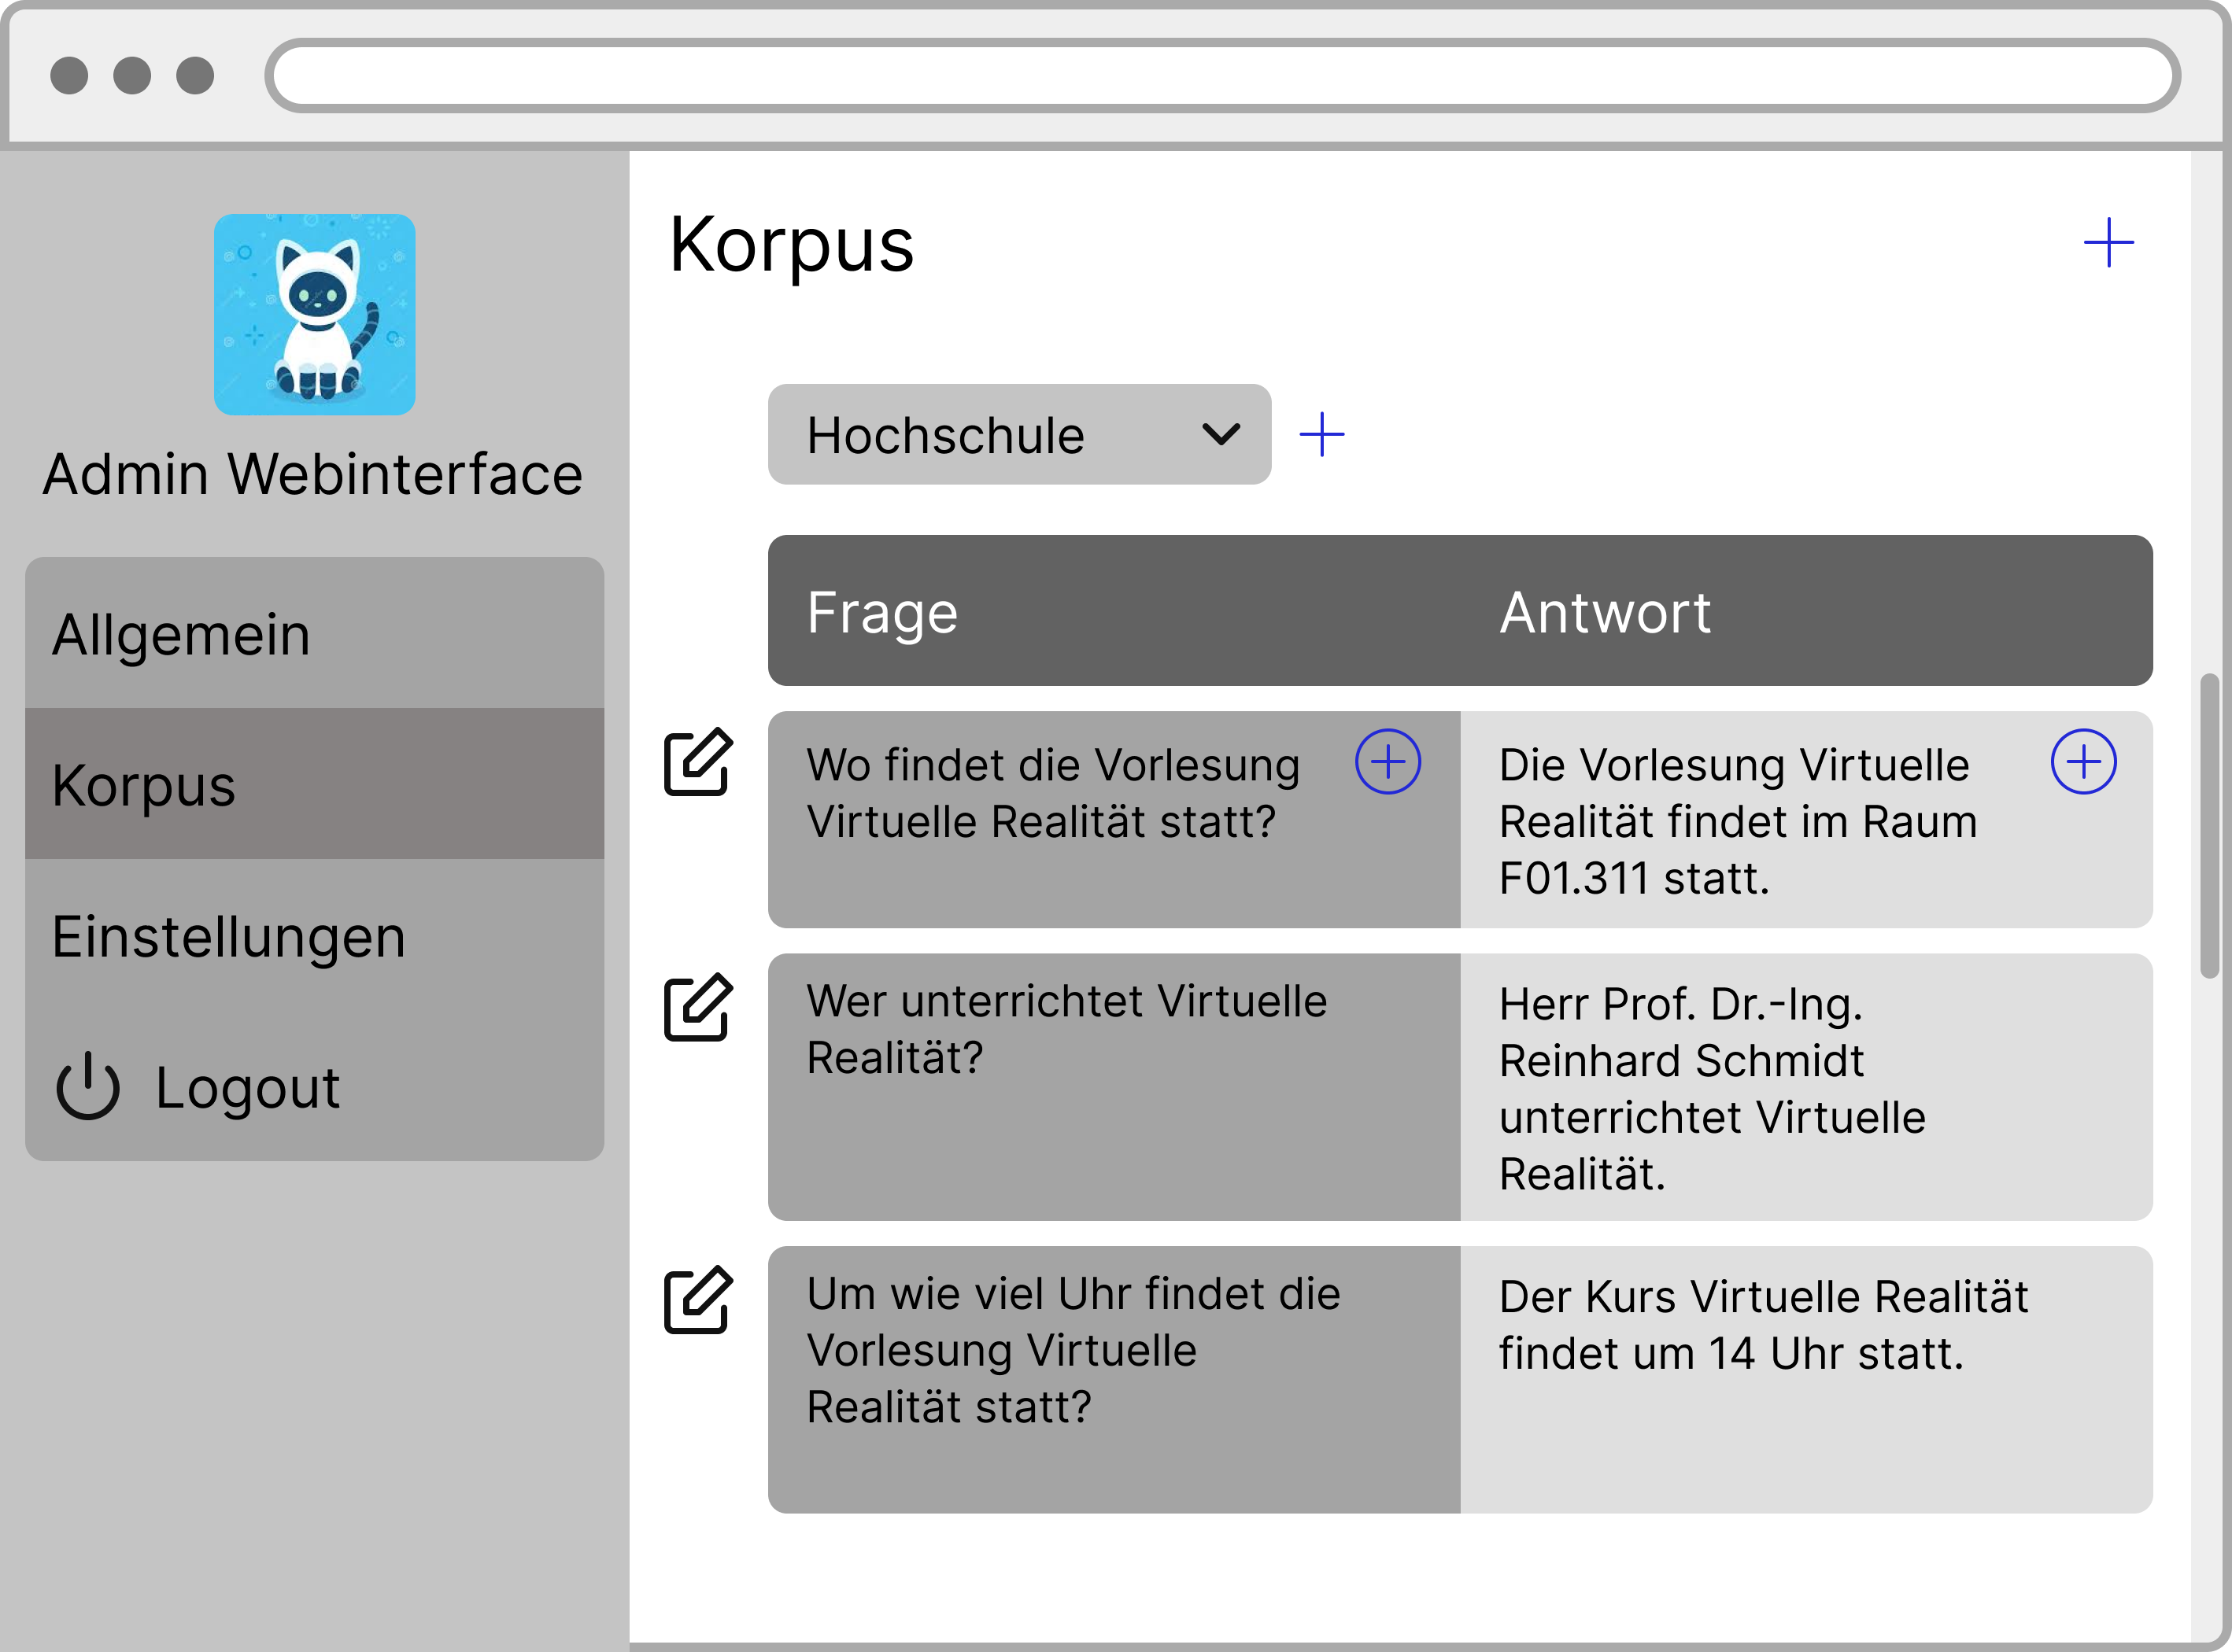
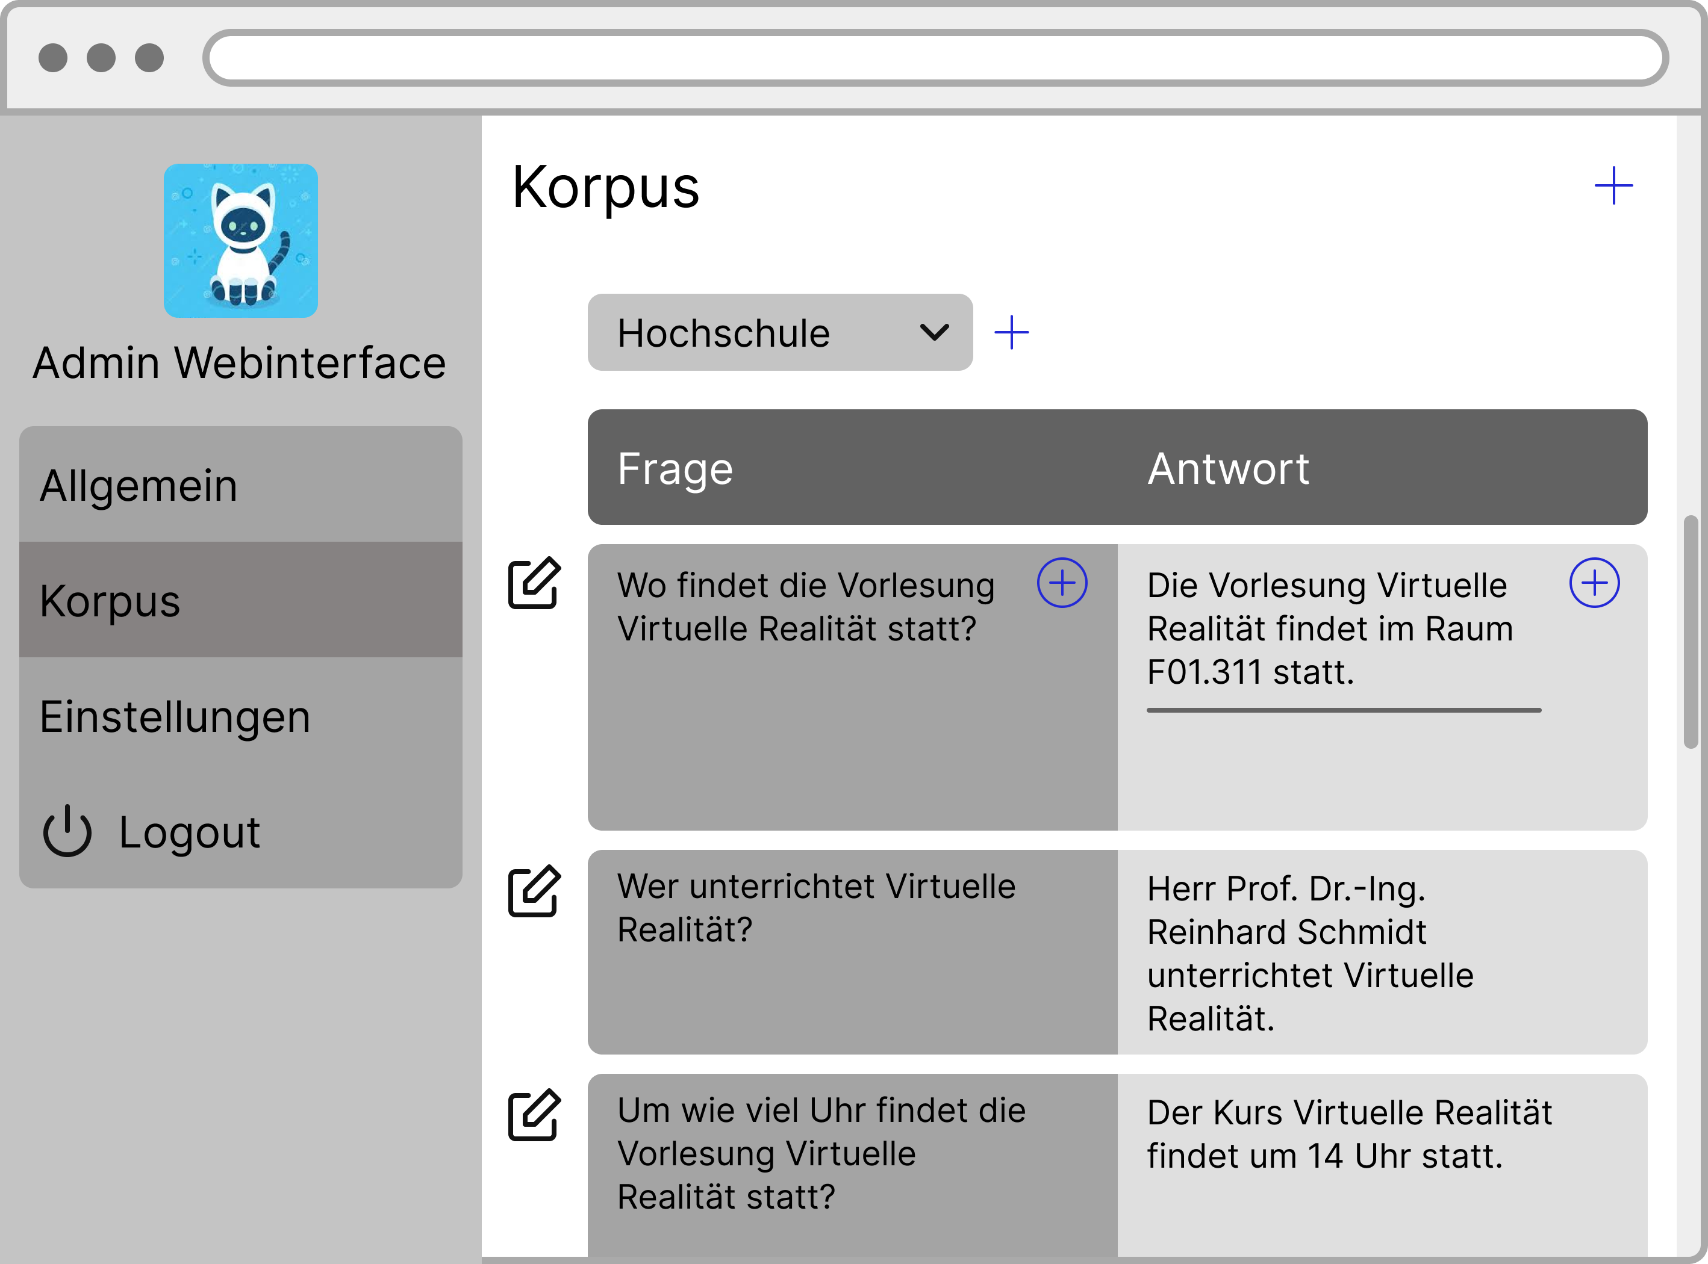
UI Design – Korpus
Eintrag hinzufügen
Eintrag entfernen

Slide 17
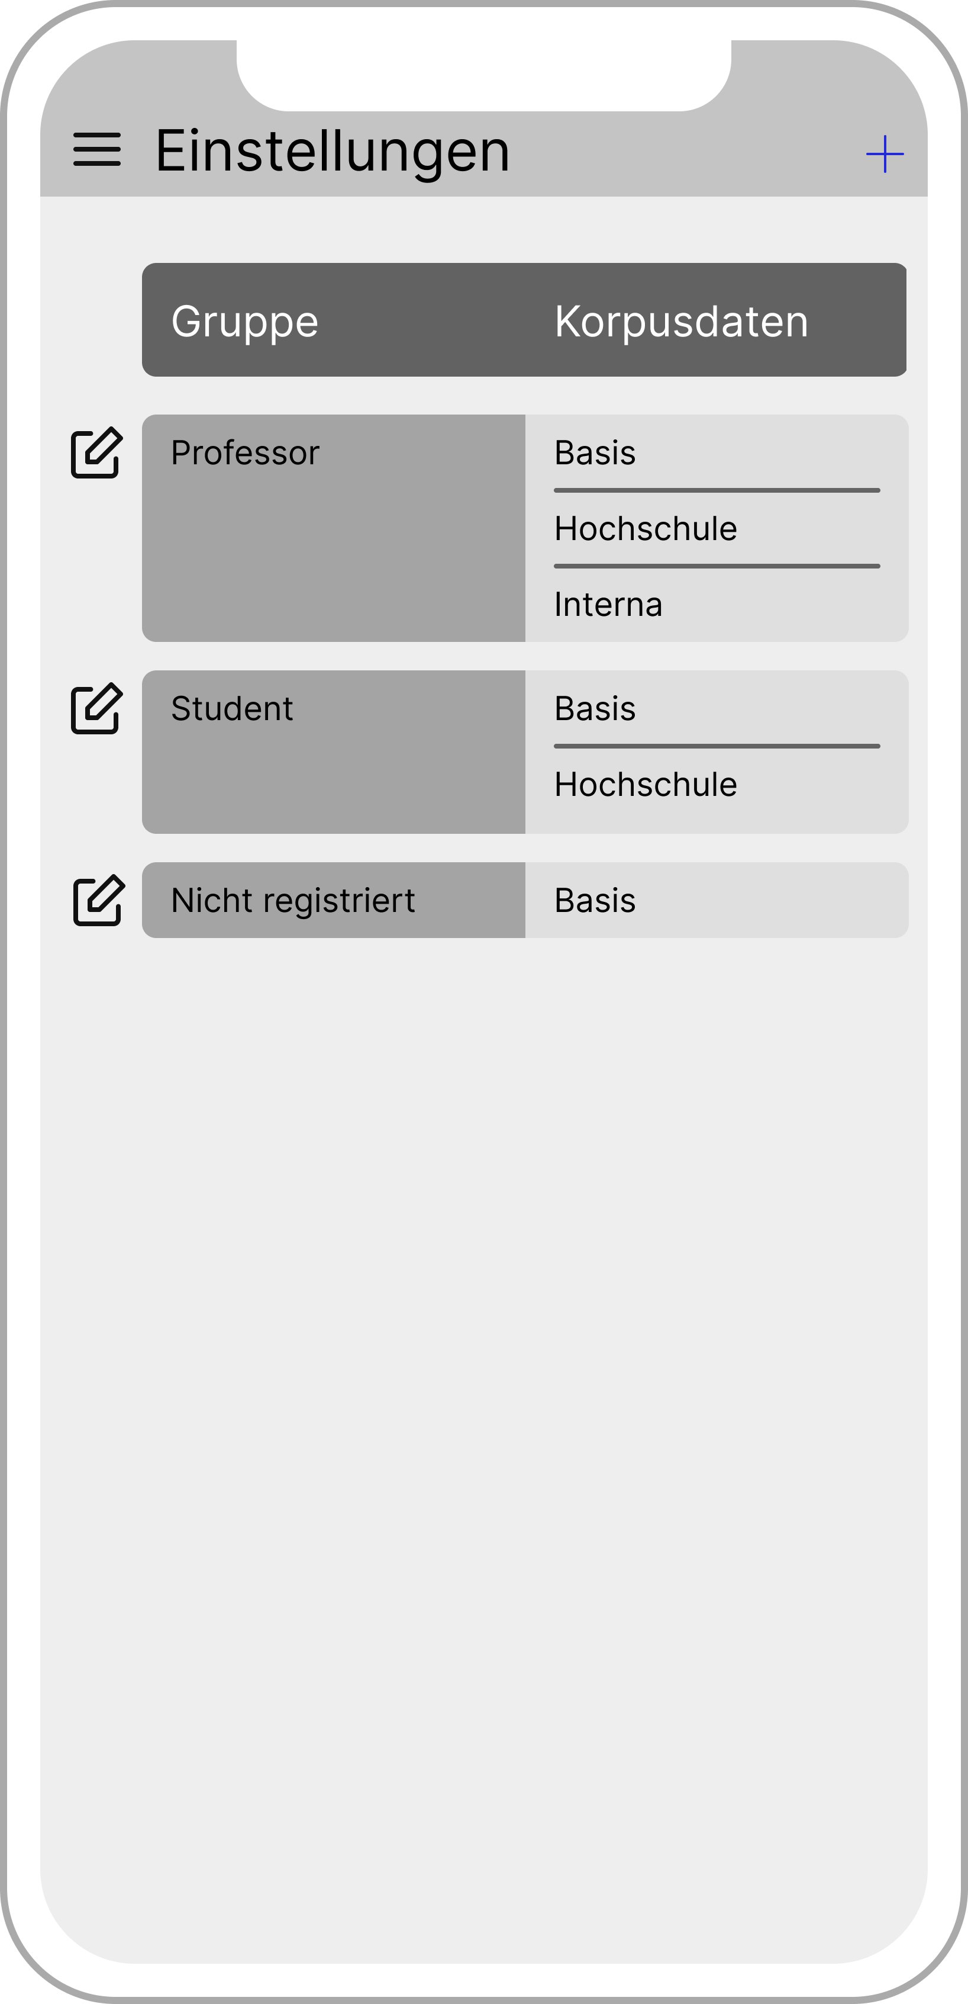
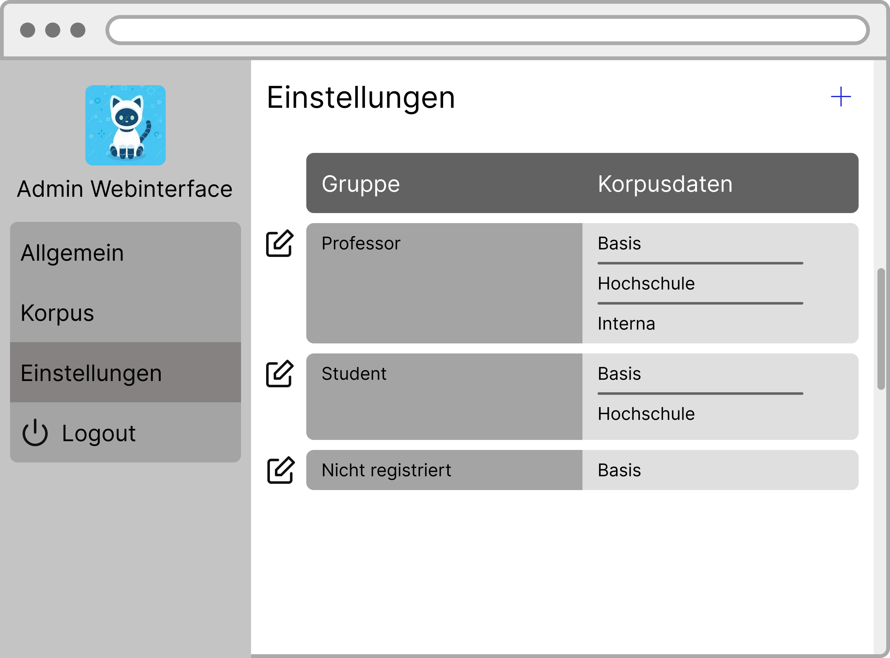
UI Design – Einstellungen

Slide 18
Milestones
Recherche
Zwischen-präsentation
Implementation
13.10.21
22.10.21
25.10.21

Slide 19
Milestones
MVP
End-präsentation
End-dokumentation
03.12.21
14.01.22
14.01.22

Slide 20
Feature Liste
Gruppen und Inhalte einstellbar
Erweiterbar durch Webinterface
Hoch konfigurierbar
Technologien in Docker Container aufgeteilt

Slide 21
Feature Liste
Modular
Reaktive Webanwendung
Kann durch NLP erweitert werden

Slide 22


Noch Fragen ?
“Think different”
-Steve Jobs

Slide 23
Quellen
Folie 3
https://cdn-images-1.medium.com/max/1600/1*a-j9vnR0Ba6t4zz1dCy9Nw.png
Folie 8
https://qph.fs.quoracdn.net/main-qimg-1dc138159f5cb78bd2c5de20e3123f14-c
Folie 10 – 12
https://socket.io/images/logo.svg
https://angular.io/assets/images/logos/angular/angular.svg#
https://www.docker.com/sites/default/files/d8/Docker-R-Logo-08-2018-Monochomatic-RGB_Moby-x1.png
https://webimages.mongodb.com/_com_assets/cms/kpo5kblefbjq79065-Horizontal_Default.svg?auto=format%252Ccompress
https://www.katacoda.com/sebastienblanc/avatar
https://cdn.freebiesupply.com/logos/thumbs/2x/nodejs-1-logo.png
https://upload.wikimedia.org/wikipedia/commons/thumb/d/d3/Toolbaricon_RegEx.svg/1280px-Toolbaricon_RegEx.svg.png
https://www.iconfinder.com/icons/1055104/browser_webpage_website_icon
https://ecomschool.uk/wp-content/uploads/2020/01/NLP.png
Folie 13 – 16
https://moodle.hs-esslingen.de/moodle/pluginfile.php/69073/block_html/content/Kachel_SSO_7.jpg
https://www.istockphoto.com/de/vektor/niedliche-roboter-katze-gm1079767266-289378935
https://i.redd.it/elohtitdb7351.jpg
Folie 20
https://images.squarespace-cdn.com/content/54c95d06e4b04d8d26f97dde/1475689560740-IPUV23YGOJZN4ZO4RKU2/?format=1000w&content-type=image%2Fjpeg

